Slide 1
«Скрипичные мастера»
разработан преподавателем класса скрипки
Нефляшевой Т. А.
г. Сосногорск

Slide 2
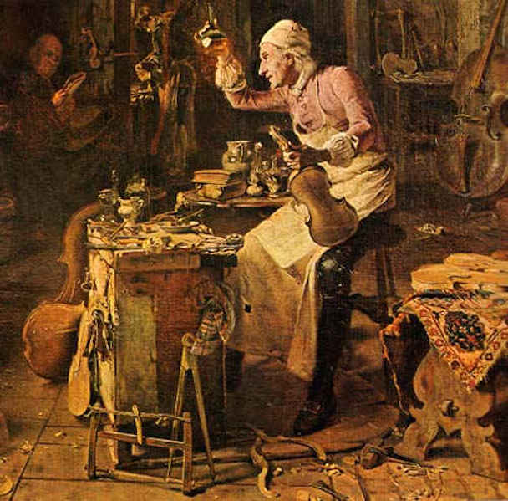

Slide 3
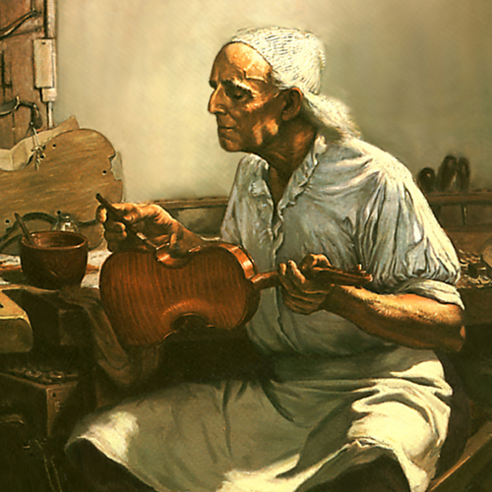

Slide 4
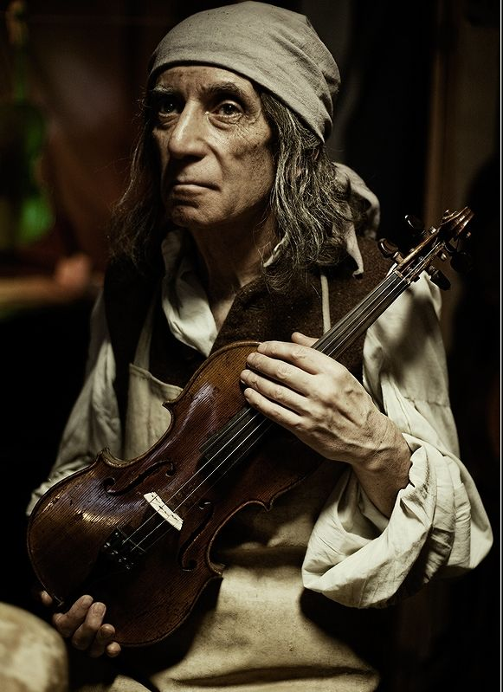

Slide 5
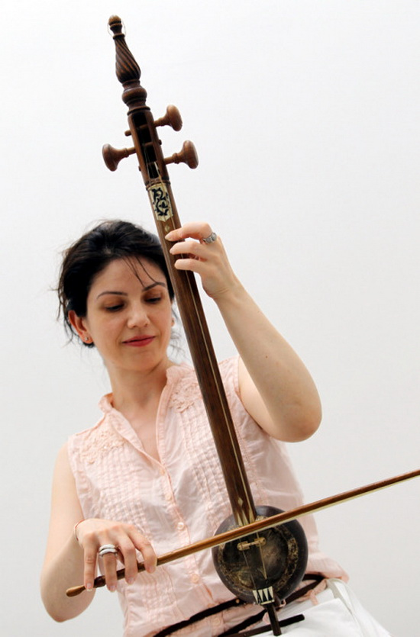

Slide 6
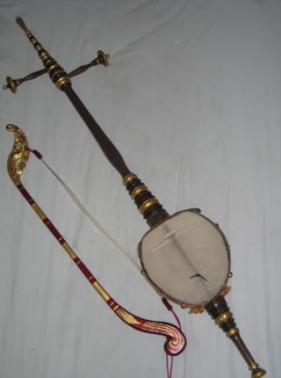

Slide 7
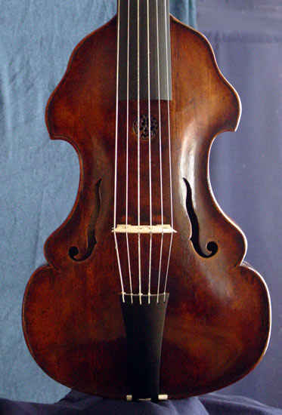

Slide 8
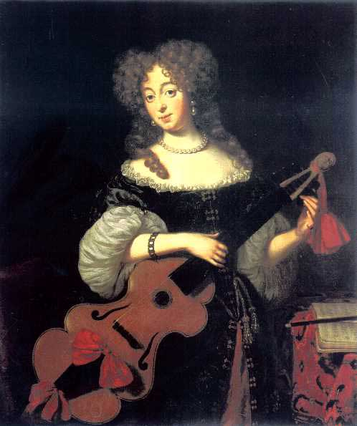

Slide 9
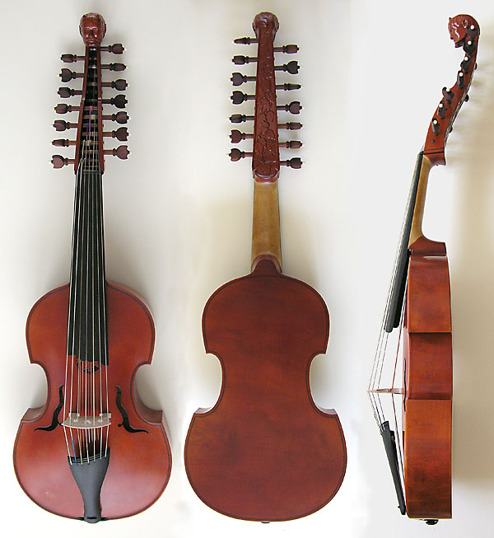
Виолы де ,амур

Slide 10
Lrenzo Guadagnini
1695-1745/50
Giovanni Battista
1711-1786
Giuseppe I
1736-1805
Gaetano I
1745-1831
Carlo I
1768-1816
Lorenzo II
?-?
Felice I
1778-1836
Carlo II
1780-1839
Gaetano II
1805-1852
Giuseppe II
1820-?
Felice II
1830-?
Antonio
1831-1881

Slide 11
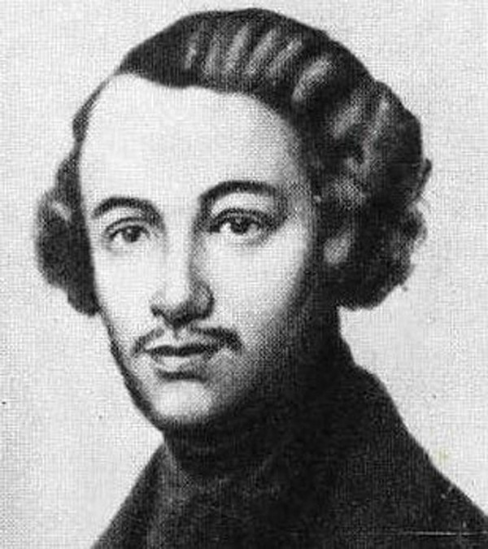
Джовани Батиста Гварнери

Slide 12
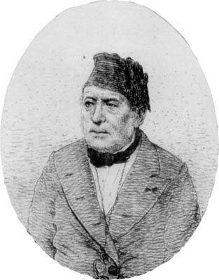
Жан Батисто Вильом

Slide 13
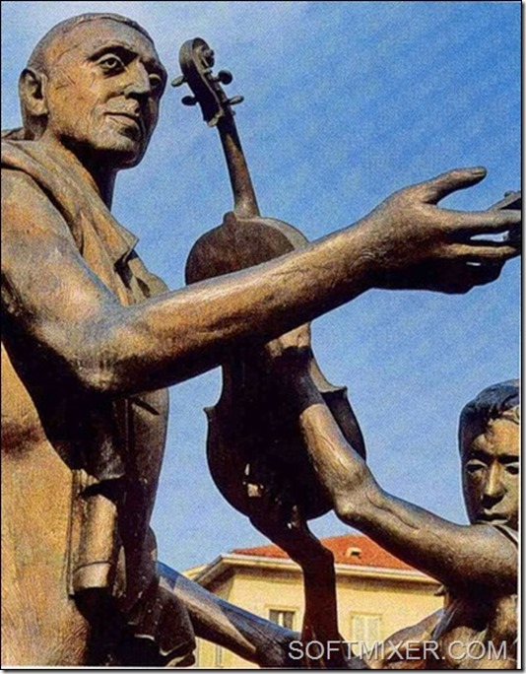
Памятник Николо Амати
в городе Кремона

Slide 14
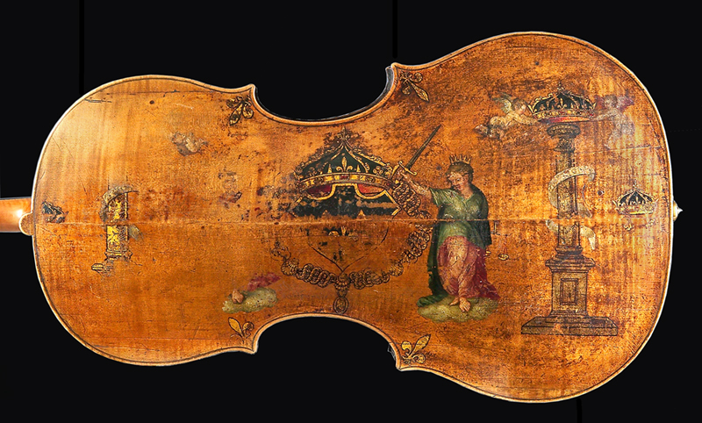
Работа Амати

Slide 15
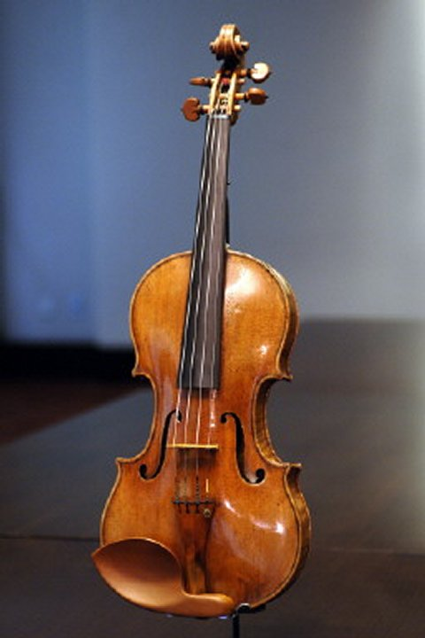
Скрипка Гварнери (аукцион Нью - Йорк)

Slide 16
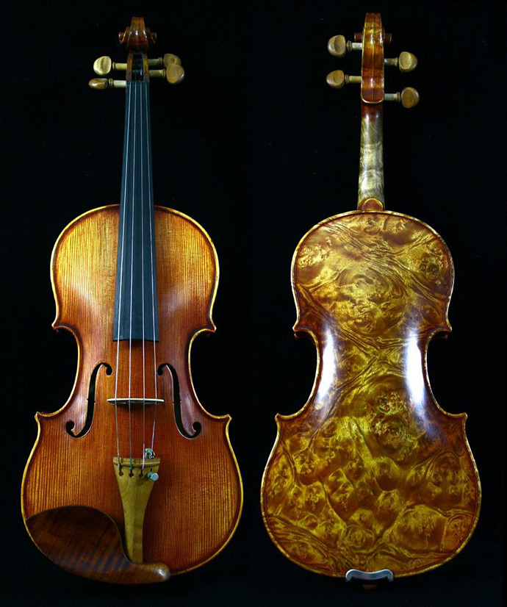
Всего в мире сохранилось около 650 скрипок работы Страдивари

Slide 17
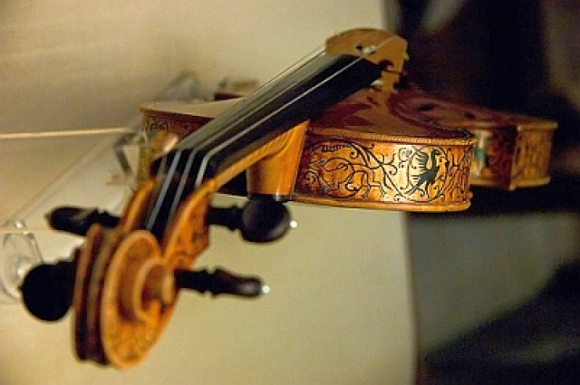

Slide 18
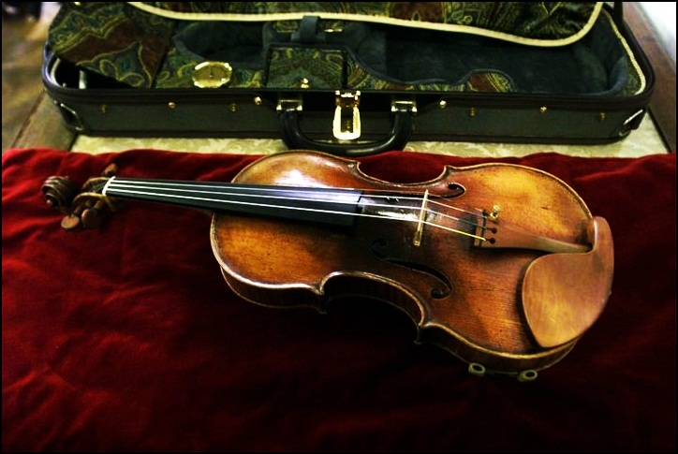

Slide 19
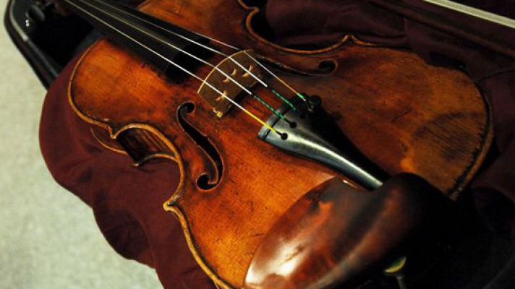

Slide 20
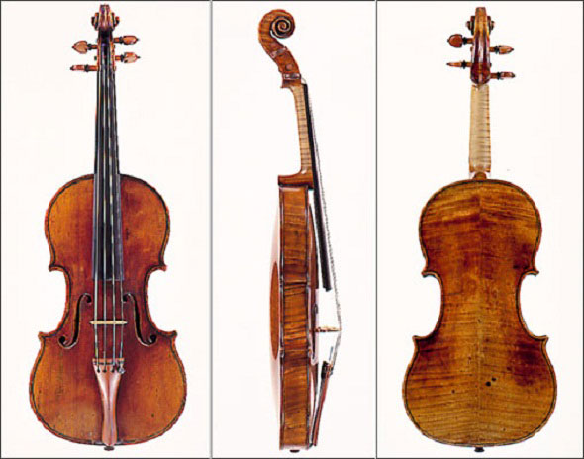

Slide 21
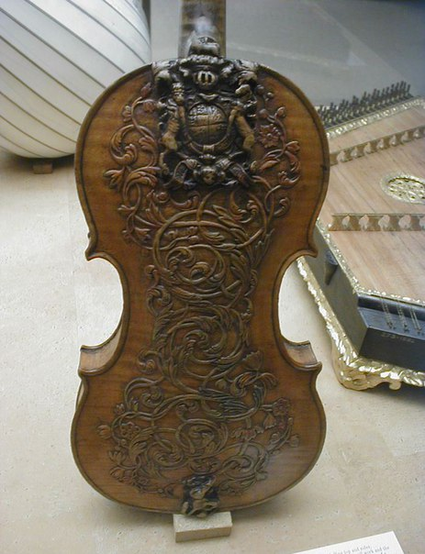

Slide 22
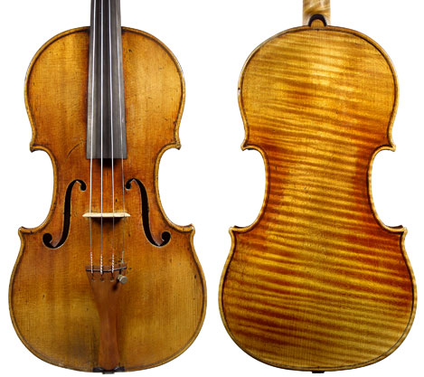

Slide 23
